Slide 1



3-бөлім: Адам жанының құпиясы
ҚАЗАҚ ӘДЕБИЕТІ (Т1)
9-СЫНЫП
43
Мини-центра
Сабақтың тақырыбы:
Бейімбет Майлин
«Шұғаның белгісі» хикаяты

Slide 2
Оқу мақсаты:
А/И 9.2.3.1 Шығармадағы әдеби тілдік құбылту мен айшықтаудың
(троп пен фигура) түрлерін талдай отырып, автор стиліне баға беру.
Сіздің білетініңіз:
• Сіз шығармада кездесетін тілдік құбылту мен айшықтаудың түрлерін білесіз;
Сіздің меңгеретініңіз:
Шығармада кездесетін құбылту мен айшықтаудың түрлерін талдауды үйренесіз;
Автор стиліне баға беруді меңгересіз.
37
Частных детских
сада
43
Мини-центра
Сабақ мақсаттары:

Slide 3


Бағалау критерийлері:
37
Частных детских
сада
43
Мини-центра
шығармадағы әдеби тілдік құбылту мен айшықтаудың түрлерін табады;
троп пен фигура түрлеріне талдай отырып, автор стиліне баға береді.

Slide 4
ЕСКЕ ТҮСІРЕЙІК!
Троп (гр. tropos – айналым, тіл оралымы, иін, иірім, сөз қолданысы) немесе құбылту – атаудың немесе мағынаның ауыспалы түрде қолдану тәсілі. Сөздерді тура мағынасында емес, бұрма мағынасында қолдану, шындықты бейнелеп, кейде тіпті перделеп жеткізу тәсілі .
М.В. Ломоносов
11 үлгісін ұсынған
37
Частных детских
сада
43
Мини-центра
Квинтилиан
7 түрін атап көрсеткен
А.Байтұрсынов троп түрлерін
3-ке бөлген: көріктеу, меңзеу, әсерлеу
Троп түрлері:
көріктеу, меңзеу, теңеу, ауыстыру, бейнелеу, алмастыру, кейіптеу, бернелеу, әсірелеу, арнау, қайталақтау, шендестіру, дамыту, түйдектеу, бүкпелеу, кекесіндеу, т.б.
Айшықтау дегеніміз - сөз тіркестерін дағдылы синтаксистік қалыптан гөрі өзгешелеу ораммен, айрықша айшықпен құру. Оларға: шендестіру, қайталау, паралеллизм, риторикалық сұрақ - жауап, дауыс ырғағы т.б жатады.

Slide 5
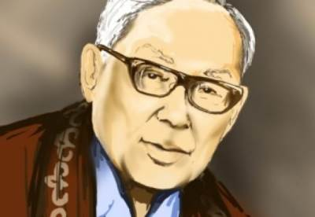
ТАНЫМ КӨКЖИЕГІ
43
Мини-центра
«Онда... бірден бетке ұратын арзан әсерге құмарлық жоқ. Оқиға таңдауда да, сөз өнерінде де ол әсіре қызыл атаулыға жат. Кісіні тайғанақ мұзға тағасыз түскен аттай сырғытып әкететін сөзде дыбыс қуалау, (аллитерация) үстеме теңеу, эпитеттер, арзанқол афоризмдер Бейімбет тілінде кездеспейді. Ол өз ойын ұғындыру үшін, яки кейіпкерінің бейнесін, қимыл әрекетін беру үшін орағытып теңеу іздеп, тап баса алмай жанай сипап жүрмейді, қарапайым ұтқыр сөзбен қолға ұстатқандай образдар жасайды...»
Ғ.Мүсі­репов

Slide 6
1-тапсырма.
Үзінділерді мұқият оқыңыз. Троп түрлерін, көнерген сөздер, кірме сөздерді анықтап, астын сызыңыз.
...Аққұба, талдырмаш, көзі қап-қара. Осы үріп ауызға салғандай еді. Ажары қандай болса, ақылы да сондай. Жеңілдік дегеннің не екенін білген бала емес.
...Аққудың көгілдіріндей, осы аппақ... Үстінде шетін кестелеген ақ көйлек, омырауын неше түрлі ілгектермен безеп тастаған қызыл пүліш қамзол, басында үкі таққан бөрік өзі сұлу адамды мүлде жандандырып, құбылдырып тұрды".
…Менің астымда жортақылау тапал торы ат; жүргіштеу. Ер-тоқымым ескілеу, байлардың малға мінетін ер-тоқымы. Үстімде қонған үйімнен сұрап киген шидем күпі.
…Өте зерек болған ғой, учительдері де мақтаса керек. Дуандағы нәшәндік «тілмаш» бол деп өтінген екен, болмай елге келді. Нақ сол кезде болыстың песірі өліп песірсіз тұр еді. Әбдірахманға песір бол деп жабысты, оған да болмады. Жамантік болысындағы бір байдың школына барып бала оқытты.

Slide 7
ЫҚТИМАЛ ЖАУАП
...Аққұба, талдырмаш, көзі қап-қара. Осы үріп ауызға салғандай еді. Ажары қандай болса, ақылы да сондай. Жеңілдік дегеннің не екенін білген бала емес.
...Аққудың көгілдіріндей, осы аппақ... Үстінде шетін кестелеген ақ көйлек, омырауын неше түрлі ілгектермен безеп тастаған қызыл пүліш қамзол, басында үкі таққан бөрік өзі сұлу адамды мүлде жандандырып, құбылдырып тұрды".
…Менің астымда жортақылау тапал торы ат; жүргіштеу. Ер-тоқымым ескілеу, байлардың малға мінетін ер-тоқымы. Үстімде қонған үйімнен сұрап киген шидем күпі.
…Өте зерек болған ғой, учительдері де мақтаса керек. Дуандағы нәшәндік «тілмаш» бол деп өтінген екен, болмай елге келді. Нақ сол кезде болыстың песірі өліп песірсіз тұр еді. Әбдірахманға песір бол деп жабысты, оған да болмады. Жамантік болысындағы бір байдың школына барып бала оқытты.
37
Частных детских
сада
43
Мини-центра

Slide 8
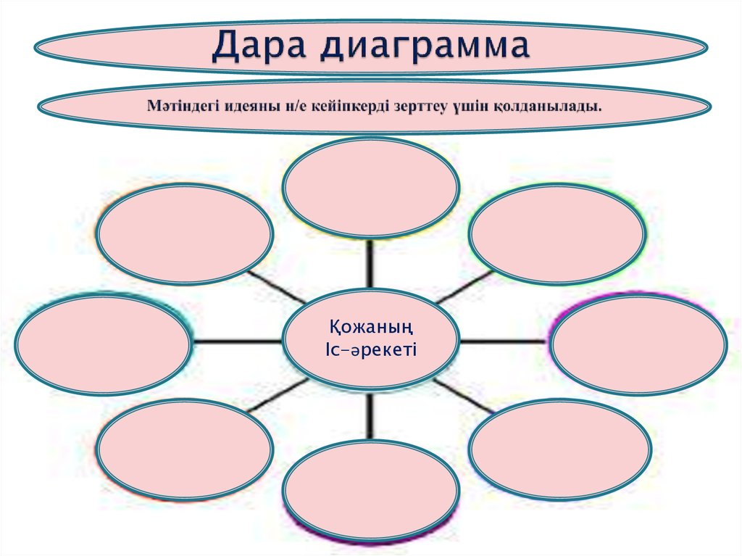
2-тапсырма. «Дара диаграмма» әдісі
«... Сіз бір айсыз нұрландырған аспанды,
Буландырған, уландырған жас жанды.
Біз бір ғаріп паналаған саяңда,
Жас жүректе мықты жара басталды.
Кірді нұрың, отты жақты ішіме,
Көтерем деп сене алмаймын күшіме.
Бірінші зар шықты тілден мұңданып,
Бұдан бұрын айтылмаған кісіге.
Жас жүректің жалынды деп тілегі,
Жарамдысын сізден қалап тіледі.
Әзіріне үміт қаптың тауындай,
Жазмыш түрін жауап қайтса біледі.
«... Жүзі – құбыла, сөзі - құран Шұғаның,
Бір Шұға үшін жанды құрбан қыламын…
«Дара диаграмма» әдісі
«Дара диаграмма» әдісі
43
Мини-центра
теңеу
Троп
кейіптеу
метафора
Троп
Риторикалық
сұрақ
эпитет
ассонанс
қайталау
аллитерация
Дескриптор:
Шығармада кездесетін құбылту мен айшықтау түрлерін анықтап, топтастырады.
Құбылту мен айшықтау түрлеріне мысал келтіріп, дәлелдеп талдайды.

Slide 9
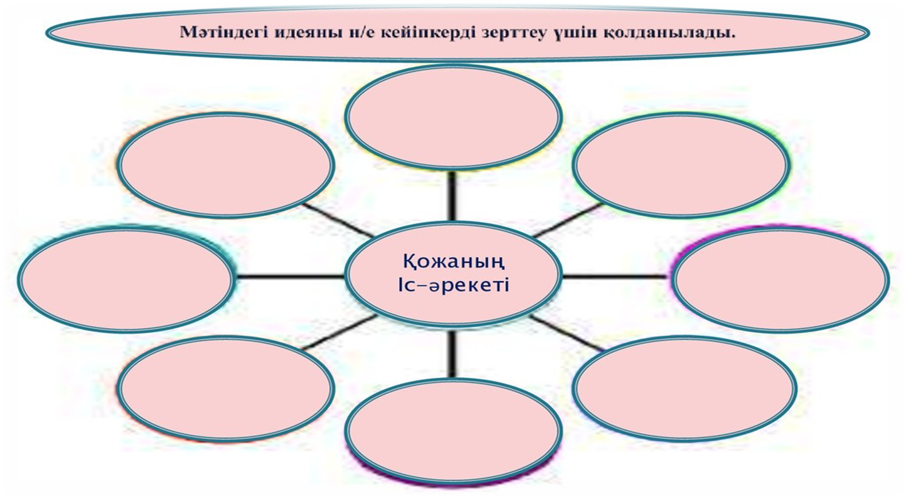
ӨЗІҢДІ ТЕКСЕР
«Дара диаграмма» әдісі
37
Частных детских
сада
43
Мини-центра
теңеу
қаптың тауындай
кейіптеу
Сіз бір айсыз
метафора
Жүзі - құбыла,
сөзі -құран
эпитет
Троп түрлері
Жас жүрек
Риторикалық сұрақ
аллитерация
Кірді нұрың, отты жақты ішіме,
Көтерем деп сене алмаймын күшіме.
қайталау
аллитерация
Бірінші зар шықты тілден мұңданып,
Бұдан бұрын айтылмаған кісіге.

Slide 10

Білгенге маржан
Автор стилі дегеніміз – жазушының жазу мәнері, кейіпкерді сөйлету тәсілі, образдар бейнелеу әдісі. Жеке жазушының сөз мәнері - даралық стиль деп аталады.

Slide 11
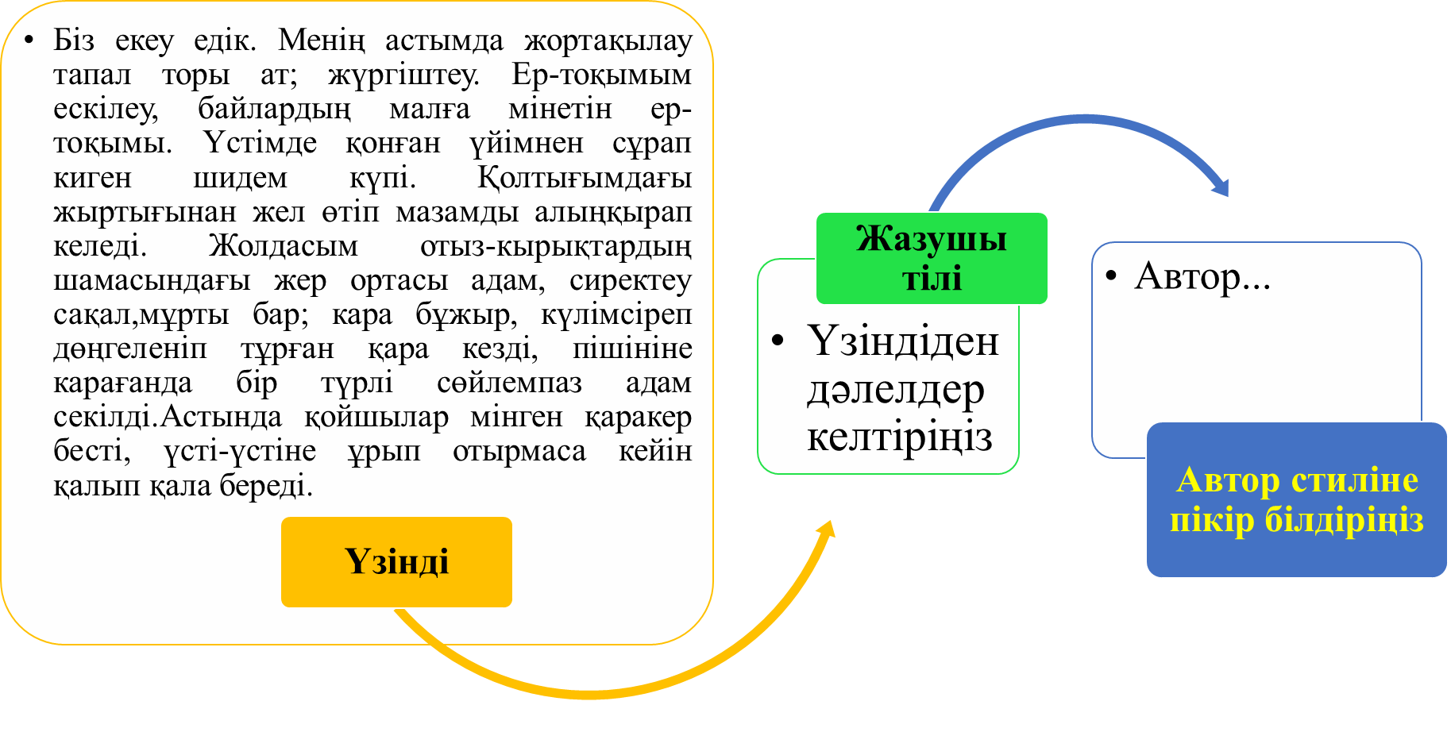
3-тапсырма: Берілген үзіндіден жазушы тілін анықтаңыз. Көркемдігін ескере отырып, автор стиліне пікіріңізді білдіріңіз

Slide 12
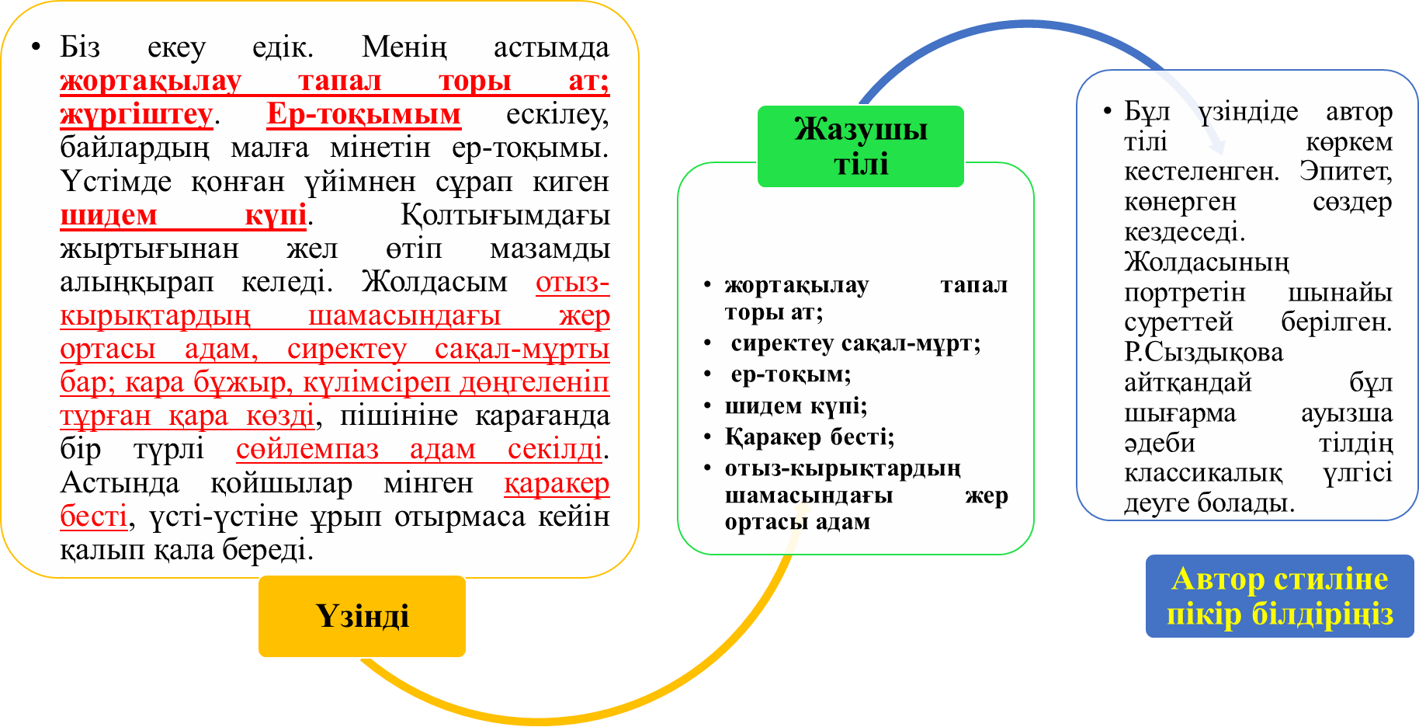
ЫҚТИМАЛ ЖАУАП

Slide 13
Сабақты бекіту. «Шындық», «Жалған»
Бүгінгі сабақтан алған ақпараттарға сүйене отырып, сұрақтарға жауап беріңіз.
37
Частных детских
сада
43
Мини-центра
№ | Сұрақтар | «Шындық» | «Жалған»
1 | «…Осы үріп ауызға салғандай еді. Ажары қандай болса, ақылы да сондай. Жеңілдік дегеннің не екенін білген бала емес». Бұл үзіндіде фразеологизм бар.
2 | «…Кісіні тайғанақ мұзға тағасыз түскен аттай сырғытып әкететін сөзде дыбыс қуалау, (аллитерация) үстеме теңеу, эпитеттер, арзанқол афоризмдер Бейімбет тілінде кездеспейді», - деп З.Қабдолов айтқан.
3 | «... Жүзі – құбыла, сөзі - құран Шұғаның, Бір Шұға үшін жанды құрбан қыламын» (үзіндіде метафора кездеседі)
4 | «Шұғаның белгісі» шығармасы 17-ғасырда болған оқиға ізімен жазылған.
5 | «Шұғаның белгісі» шығармасында кірме сөздер мен көнерген сөздер кездеседі.

Slide 14
Дұрыс жауаппен салыстырыңыз
№ | Сұрақтар | «Шындық» | «Жалған»
1 | «…Осы үріп ауызға салғандай еді. Ажары қандай болса, ақылы да сондай. Жеңілдік дегеннің не екенін білген бала емес». Бұл үзіндіде фразеологизм бар.
2 | «…Кісіні тайғанақ мұзға тағасыз түскен аттай сырғытып әкететін сөзде дыбыс қуалау, (аллитерация) үстеме теңеу, эпитеттер, арзанқол афоризмдер Бейімбет тілінде кездеспейді», - деп З.Қабдолов айтқан.
3 | «... Жүзі – құбыла, сөзі - құран Шұғаның, Бір Шұға үшін жанды құрбан қыламын» (үзіндіде метафора кездеседі)
4 | «Шұғаның белгісі» шығармасы 17-ғасырда болған оқиға ізімен жазылған.
5 | «Шұғаның белгісі» шығармасында кірме сөздер мен көнерген сөздер кездеседі.

Slide 15
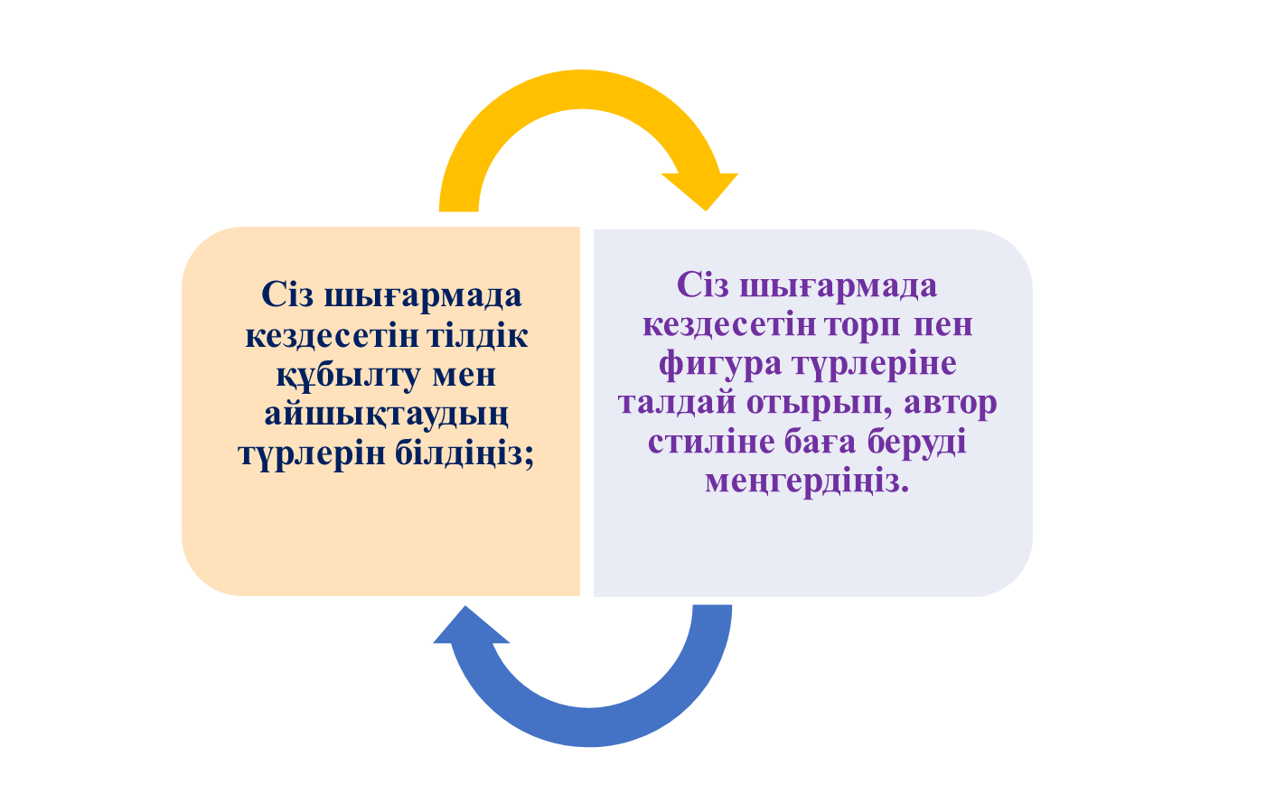
Қорытынды
«Майлиннің прозадағы шеберлігі тура алғашқы адымынан (Шұғаның белгісінен) басталады. Мұндай да ғажап болады екен... шеберлік тұрғысынан пайымдағанда күні бүгінге дейін қазақ повесінің үлгісі болып отыр. Ғажайып емей немене?»
З.Қабдоллов
43
Мини-центра

Slide 16

Қосымша тапсырма
«Авторға хат» тақырыбында эпистолярлық эссе жазу
43
Мини-центра
37
Частных детских
сада
Теориялық ақпарат:
Эпистолярлық эссе дегеніміз (грек. epіstole – жолдау, хат) – хат түрінде жазылған шығарма. Эпистолярлық әдебиетке ірі қоғам қайраткерлерінің өзара жазысқан, тарихи мәні бар, әдеби мұраға айналған хаттары жатады. Эпистолярлық әдебиет жанр ретінде көне дәуірден басталады.

